Slide 1




CHÀO MỪNG CÁC EM HỌC SINH ĐẾN VỚI MÔN KHOA HỌC TỰ NHIÊN
Notes:
Hương Thảo: tranthao121004@gmail.com

Slide 2
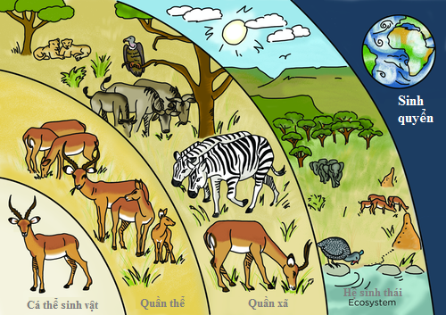
CÁC CẤP ĐỘ TỔ CHỨC TRÊN CƠ THỂ

Slide 3



TRƯỜNG THCS NGUYỄN VIẾT XUÂN
MÔN SINH HỌC 9
BÀI 42:
QUẦN THỂ SINH VẬT (TIẾT 1)

Slide 4
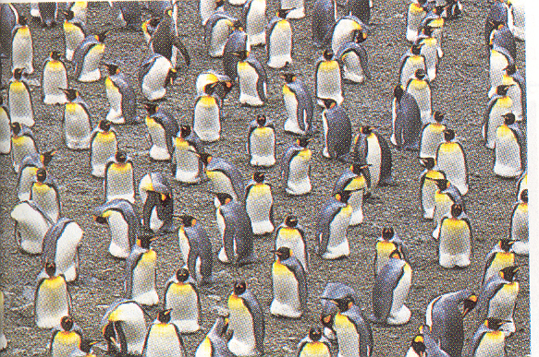
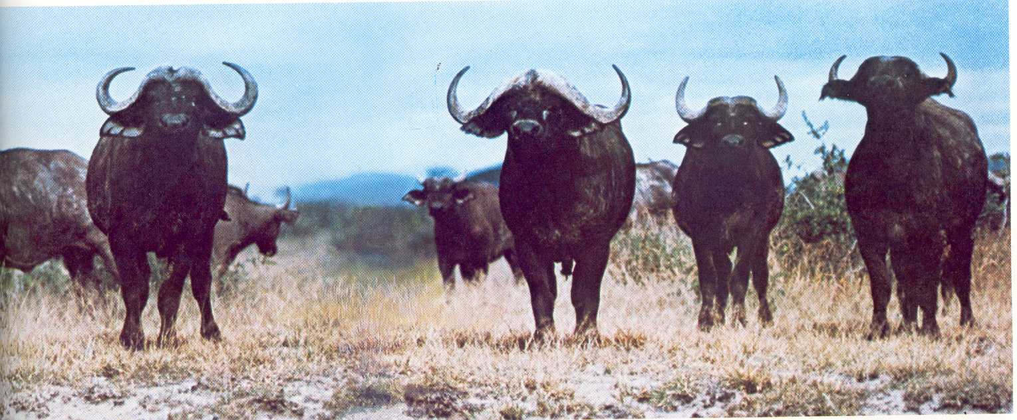
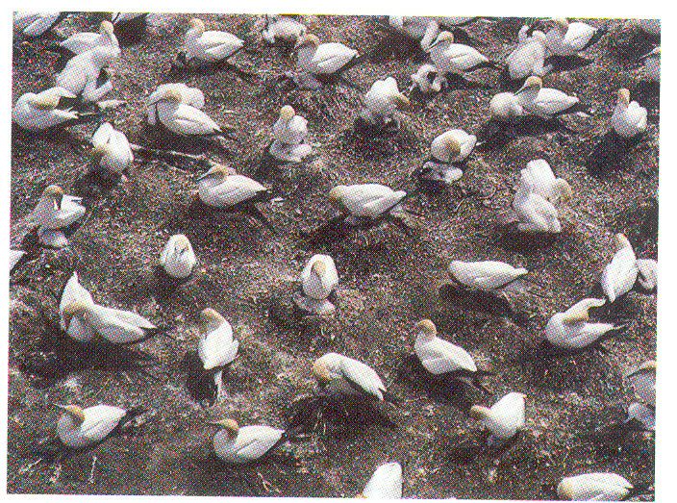
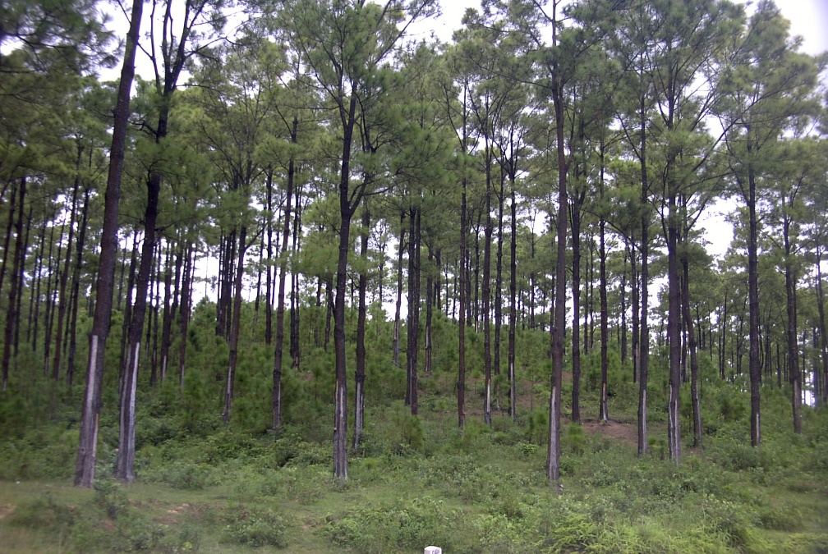
I. Thế nào là một quần thể sinh vật?

Slide 5
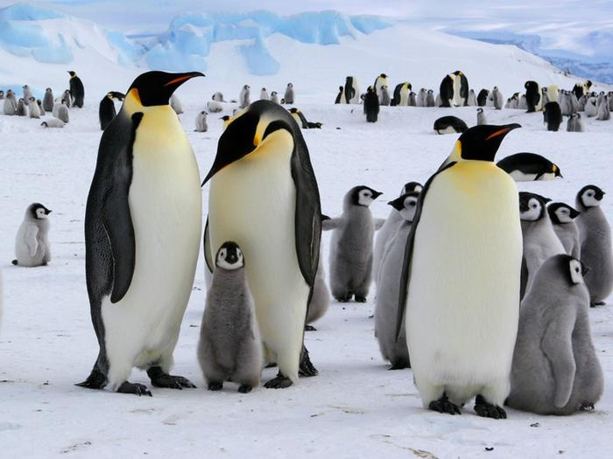
BÀI 42: QUẦN THỂ SINH VẬT
I KHÁI NIỆM QUẦN THỂ SINH VẬT

Slide 6
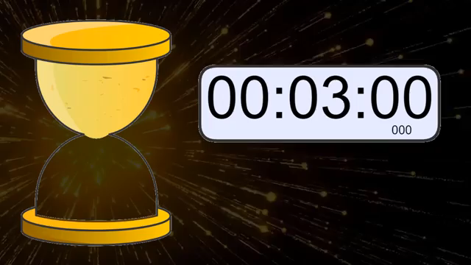
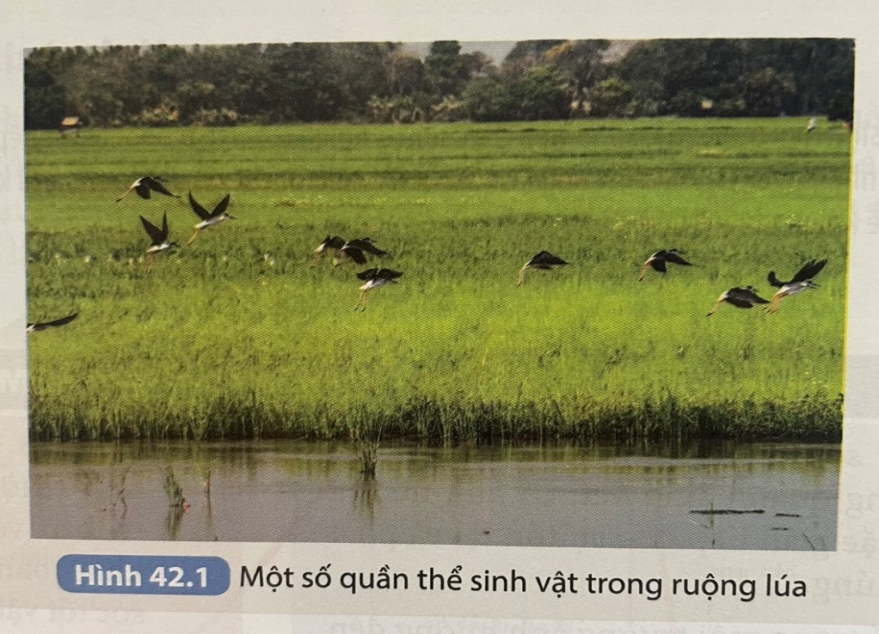
TRÒ CHƠI Ô CHỮ
H | Q | A | I | Q | F | E | K | E | O | U | K
T | U | U | K | U | Y | Y | H | U | T | M | U
H | A | T | A | A | A | O | I | N | H | A | O
A | N | A | I | N | N | U | A | O | G | H | I
U | T | H | E | T | T | K | M | S | A | Y | Z
C | H | J | A | H | I | H | A | O | T | A | U
A | E | U | O | E | N | H | E | O | I | M | M
T | C | K | O | O | S | F | G | C | A | I | Y
C | O | M | T | C | K | F | U | B | A | A | O
A | U | H | O | A | X | D | O | C | S | R | I
U | N | T | A | N | Y | B | A | N | H | D | O
A | T | U | K | H | I | D | A | H | K | L | O
U | Q | T | H | A | I | S | U | L | U | O | N
Q | U | A | N | T | H | E | L | U | A | A | F
A | N | U | N | G | H | I | C | O | S | F | H

Slide 7
TRÒ CHƠI Ô CHỮ
H | Q | A | I | Q | F | E | K | E | O | U | K
T | U | U | K | U | Y | Y | H | U | T | M | U
H | A | T | A | A | A | O | I | N | H | A | O
A | N | A | I | N | N | U | A | O | G | H | I
U | T | H | E | T | T | K | M | S | A | Y | Z
C | H | J | A | H | I | H | A | O | T | A | U
A | E | U | O | E | N | H | E | O | I | M | M
T | C | K | O | O | S | F | G | C | A | I | Y
C | O | M | T | C | K | F | U | B | A | A | O
A | U | H | O | A | X | D | O | C | S | R | I
U | N | T | A | N | Y | B | A | N | H | D | O
A | T | U | K | H | I | D | A | H | K | L | O
U | Q | T | H | A | I | S | U | L | U | O | N
Q | U | A | N | T | H | E | L | U | A | A | F
A | N | U | N | G | H | I | C | O | S | F | H

Slide 8
Phiếu học số 1
Câu 1: Kể tên một số quần thể có ở hoang mạc
Câu 2: Kể tên một số quần thể có ở ao, hồ.
Kết quả thảo luận nhóm….
Câu 1: ………………………………….
Câu 2: ………………………………………….……………………………………………………………………………………..
Câu 2: Kể tên một số quần thể có ở ao, hồ.
Câu 3: Kể tên một số quần thể có ở vườn trường.

Slide 9
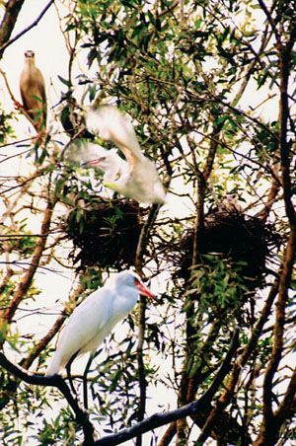

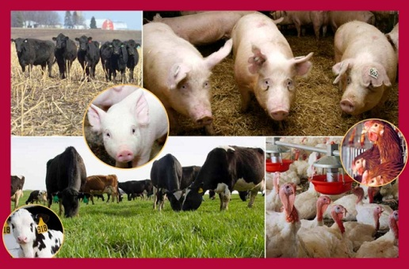
Lấy ví dụ về một quần thể sinh vật trong tự nhiên và một quần thể vật nuôi hoặc cây trồng?
Các con cò trắng trong rừng tràm
Các cây thông trong rừng thông
Quần thể lợn (gà hoặc vịt) nuôi trong chuồng

Slide 10
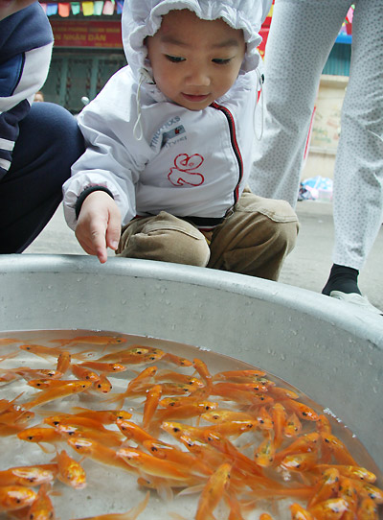
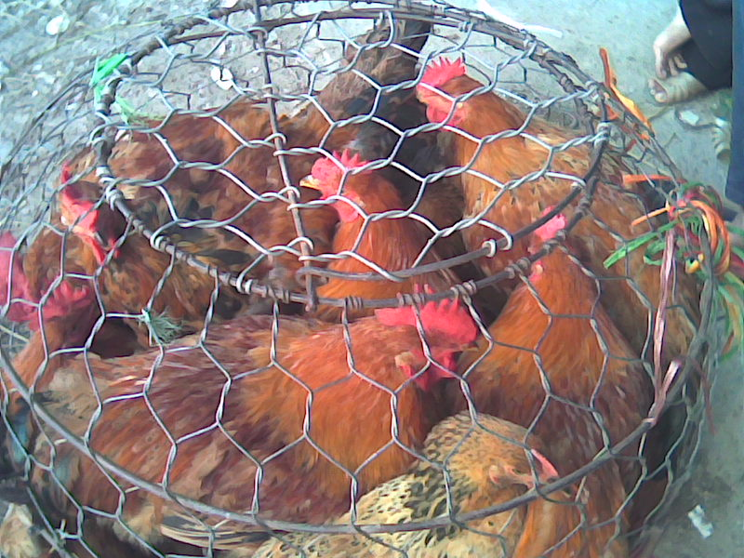
Chậu cá chép vàng
Lồng gà bán ở chợ
Đây có phải quần thể sinh vật không? Vì sao?
Notes:
Đây không phải là các quần thể sinh vật vì chúng chỉ là những tập hợp nhất thời, các cá thể chưa có mối quan hệ với nhau về sinh sản, chưa hình thành mối quan hệ với môi trường sống. Những dấu hiệu trên là dấu hiệu bên ngoài. Để nhận biết quần thể ta phải dựa vào dấu hiệu bên trong. Vậy đặc trưng cơ bản của quần thể là gì=? Phần 2

Slide 11
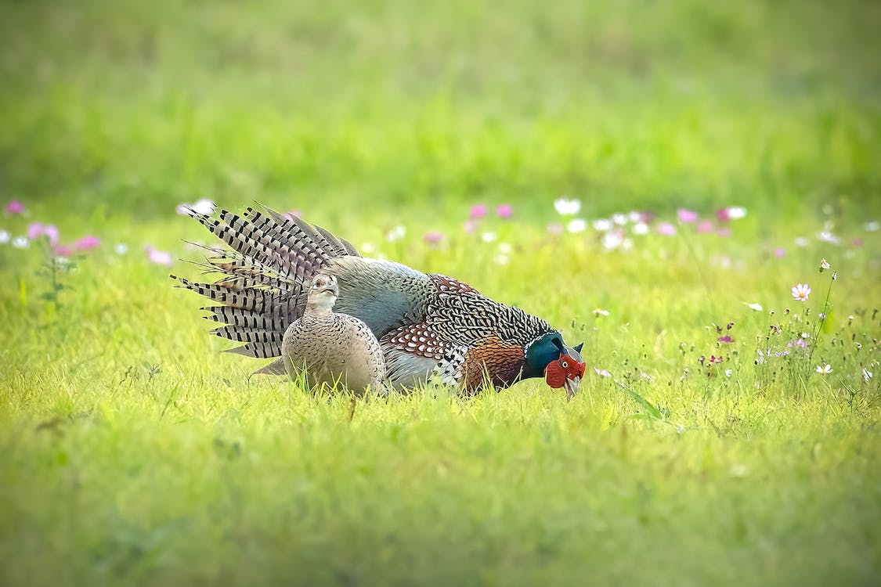
BÀI 42: QUẦN THỂ SINH VẬT
II. CÁC ĐẶC TRƯNG CƠ BẢN CỦA QUẦN THỂ

Slide 12
NHỮNG ĐẶC TRƯNG CƠ BẢN CỦA QUẦN THỂ
Kích thước quần thể
Tỷ lệ
giới tính
Nhóm tuổi
Mật độ cá thể trong quần thể
Phân bố cá thể trong quần thể
Notes:
Mỗi quần thể có đặc trưng riêng

Slide 13
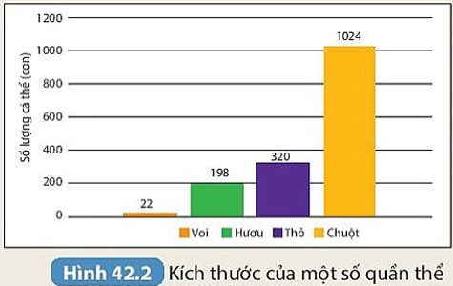
1. Kích thước quần thể
So sánh và rút ra nhận xét về tương quan giữa kích thước cơ thể và kích thước quần thể voi, hươu, thỏ, chuột?
Kích thước quần thể tỷ lệ nghịch với kích thước cơ thể sinh vật

Slide 14
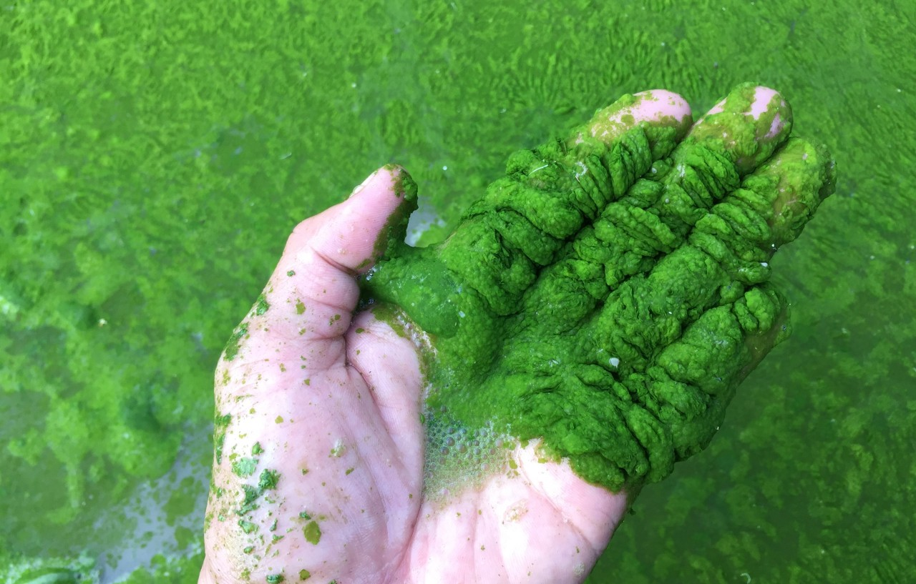
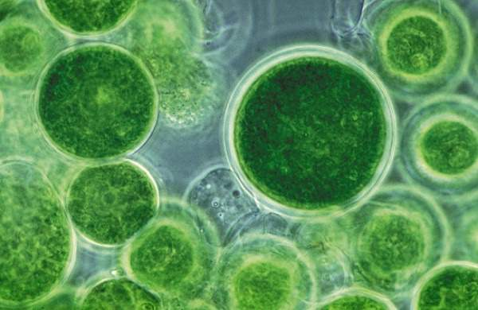

Đối với quần thể vi sinh vật, kích thước quần thể được xác định bằng sinh khối (miligam, gam,…) trong quần thể

Slide 15

2. Mật độ cá thể trong quần thể
Dựa vào thông tin bảng 42. 1: Xác định mật độ cá thể của mỗi quần thể được nhắc đến:
Quần thể | Số lượng cá thể | Không gian phân bố | Mật độ cá thể trong quần thể
Lim xanh | 11 250 | 15 ha
Bắp cải | 3 000 | 750 m²
Cá chép | 120 000 | 60 000 m³
750 cá thể/ha
4 cá thể/m²
2 cá thể/m³

Slide 16
Ai nhanh Ai đúng

Slide 17

Hướng Dẫn
- Có 5 câu hỏi
- Số người chơi tùy theo số lượng học sinh mỗi lớp
- Giáo viên có thể thêm đồng hồ vào mỗi câu
- Sau mỗi câu, HS có thể trả lời bằng hình thể mỗi đáp án A, B, C, D có hình thể khác nhau.
- HS nào trả lời sai thì tên HS sẽ biến mất tên của mình khỏi đấu trường và rời khỏi cuộc chơi.
- Với câu số 5, nếu vẫn còn nhiều HS,GV có thể chọn HS trả lời đúng và nhanh nhất là người chiến thắng

Slide 18
GIA BẢO
Thành Viên Học Sinh Lớp 7A trong trân đấu
DANH
T. HƯƠNG
DIỆU LINH
NGỌC PHÚ
HOÀNG TÂM
K. TRÂM
DIỆP
KHANG
DUY LONG
PHƯƠNG
G. THANH
BẢO TRÂN
DUNG
D. KHIÊM
NHẬT MINH
MẠNH QUÂN
T. THỊNH
MỸ TRINH
DUYÊN
N. KHOA
ĐÌNH NAM
MINH QUÂN
P. THỊNH
MINH TRÍ
DŨNG
Đ. KHOA
Phương Linh
THÀNH TÂM
KIỀU VY
NGỌC TRÚC
BẢO ĐĂNG
MINH KHÔI
MINH NGỌC
ĐỨC QUY
KIM THƯ
HẢI YẾN
MINH HIẾU
NGUYÊN KỲ
T. Nhân
TÚ QUYÊN
VIỆT TIẾN
Khánh Vy
1
2
3
4
5
6

Slide 19




Câu 1: Ví dụ nào là một quần thể sinh vật trong số các ví dụ sau?
0
10
9
8
7
6
5
4
3
2
1
0
A. Tập hợp một số các cá thể rắn hổ mang, cú mèo trong rừng nhiệt đới.
B. Tập hợp một số các cá thể cá chép, cá rô phi, cá mè sống chung trong 1 cái ao.
C. Các cá thể rắn hổ mang sống ở 3 hòn đảo cách xa nhau.
D. Rừng cây thông nhựa phân bố ở vùng Đông Bắc Việt Nam.

Slide 20
Câu 2: Một số đặc trưng của quần thể sinh vật được đề cập trong KHTN 8 là gì?
0
10
9
8
7
6
5
4
3
2
1
0
Nhóm tuổi
B. Phân bố cá thể trong quần thể.
B. Mật độ cá thể trong quần thể, tỉ lệ giới tính, kích thước quần thể.
C. Cả A và B.
D. Tỉ lệ giới tính, nhóm tuổi, kích thước quần thể.

Slide 21
Câu 3: Trong ruộng lúa có 200 con sâu trên 10 m². Xác định mật độ cá thể trong quần thể.
0
10
9
8
7
6
5
4
3
2
1
0
A. 30 cá thể/ m²
B. 20 cá thể/ m².
C. 10 cá thể/ m²
D. 0,2 cá thể/ m²

Slide 22
Câu 4: Đặc điểm nào dưới đây là cơ bản nhất đối với quần thể?
0
10
9
8
7
6
5
4
3
2
1
0
A. Quần thể sinh vật là tập hợp các cá thể trong cùng một loài.
B. Quần thể có khả năng sinh sản, tạo thành những thế hệ mới.
C. Các cá thể trong quần thể cùng tồn tại ở một thời điểm nhất định.
D. Các cá thể trong quần thể cùng sinh sống trong một khoảng không gian xác định.

Slide 23
Câu 5: Ở đa số động vật, tỉ lệ đực/ cái ở giai đoạn trứng hoặc con non mới nở là
0
10
9
8
7
6
5
4
3
2
1
0
A. 100/100.
B. 75/35
C. 50/50.
D. 70/30.

Slide 24
0
Câu 6: Kích thước của quần thể là:
10
9
8
7
6
5
4
3
2
1
0
A. Số lượng cá thể, khối lượng hoặc năng lượng tích luỹ trong các cá thể phân bố trong khoảng không gian của quần thể.
B. Số lượng cá thể phân bố trong khoảng ko gian của quần thể.
C. Khối lượng các cá thể phân bố trong khoảng ko gian của quần thể.
D. Năng lượng tích luỹ trong các cá thể phân bố trong khoảng không gian của quần thể.

Slide 25
HƯỚNG DẪN CHUẨN BỊ BÀI Ở NHÀ
- Hoàn thành nội dung bài học bằng sơ đồ tư duy
- Làm các bài tập trong SBT.
- Ôn tập các nội dung đã học từ bài 37 đến hết bài 42 chuản bị cho tiết ôn tập
- Chuẩn bị bài nội dung 3, 4, 5 của phần I và phần II bài 42
Notes:
Hương Thảo: tranthao121004@gmail.com

